Slide 1
IO3: Εκπαίδευση Γονέων στον Οικονομικό Αλφαβητισμό
ΕΚΠΑΙΔΕΥΤΙΚΗ ΕΝΟΤΗΤΑ 8: Ψηφιακή Εργαλειοθήκη Money Matters

Slide 2
Ψηφιακή Εργαλειοθήκη Money Matters Μαθησιακά Αποτελέσματα
Μετά την ολοκλήρωση αυτής της ενότητας, οι γονείς και οι φροντιστές θα είναι σε θέση να:
Αναπτύξουν την ικανότητα χρήσης της Εργαλειοθήκης Ψηφιακών Πόρων Money Matters και της εφαρμογής Money Matters για κινητά.
Αποκτήσουν πρόσβαση στη Βιβλιοθήκη Money Matters για να εξερευνήσουν τους πόρους.
Αποκτήσουν πρόσβαση στους διαδικτυακούς πόρους του Money Matters και να τους μοιραστούν με τα παιδιά τους.

Slide 3






Ψηφιακή Εργαλειοθήκη Money Matters Σχεδιάγραμμα
Δραστηριότητα - διδασκαλία του οικονομικού αλφαβητισμού
Βιβλία Κόμικς Money Matters
Διάλειμμα
Εφαρμογή για Kινητά Money Matters
Δραστηριότητα
Ομαδική Συζήτηση
Εξερεύνηση της Βιβλιοθήκης του Money Matters
Ψηφιακά δωμάτια απόδρασης Money Matters
Τέλος

Slide 4
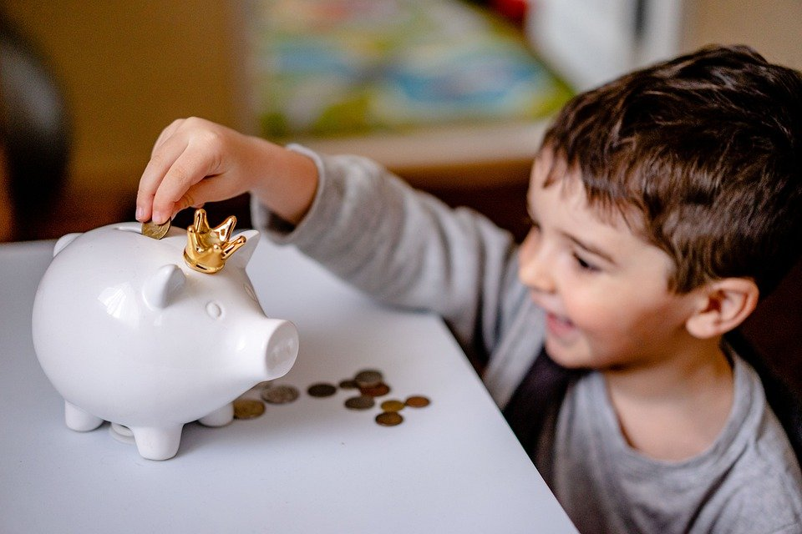
Ψηφιακή Εργαλειοθήκη Money Matters
Δραστηριότητα M8.1
Προθέρμανση: Έχετε διδάξει οικονομικό αλφαβητισμό στο σπίτι σας στο παρελθόν;
Πώς;
Γιατί;
Ποιος;

Slide 5
Ψηφιακή Εργαλειοθήκη Money Matters
Εξερεύνηση της Βιβλιοθήκης του Money Matters
Η Βιβλιοθήκη Money Matters προσφέρει μια μεγάλη ποικιλία πηγών που προάγουν τη διαγενεακή μάθηση. Αυτό θα λειτουργήσει για να σας παρέχει, ως γονείς και φροντιστές/-στριες, πρόσβαση στους πόρους που μπορούν να εξερευνηθούν εντός της οικογένειας.
Αυτό θα έχει ως στόχο:
Να αναπτύξει την ικανότητα οικονομικού αλφαβητισμού των γονέων και των κηδεμόνων.
Να υποστηρίξει τους γονείς και τους κηδεμόνες στο ρόλο τους ως διευκολυντές/-ντριες της οικογενειακής μάθησης εντός των οικογενειακών σας δικτύων

Slide 6
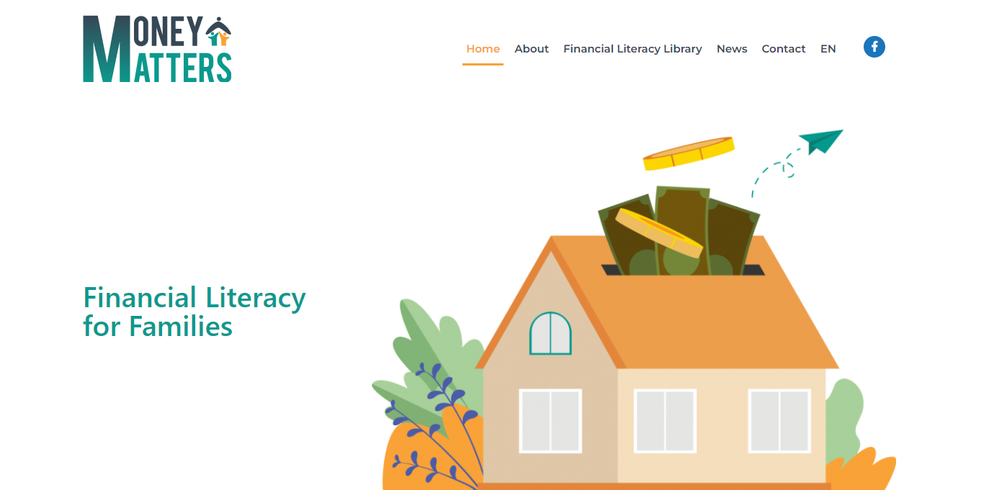
Ψηφιακή Εργαλειοθήκη Money Matters
Εξερεύνηση της Βιβλιοθήκης του Money Matters
Η βιβλιοθήκη Money Matters προσφέρει μια εργαλειοθήκη με τρεις διαφορετικούς πόρους κατάλληλους για κάθε ηλικία:
Βιβλία Κόμικς
Διαδικτυακά Δωμάτια Απόδρασης
Εφαρμογή για Κινητά
Εκπαιδευτικά προγράμματα

Slide 7
Ψηφιακή Εργαλειοθήκη Money Matters
Βιβλιοθήκη Money Matters
Σειρές κόμικς (ηλικίες 6-12 ετών)
Διαδικτυακά Δωμάτια Απόδρασης (ηλικίες 13-18 ετών)
Εφαρμογή για Κινητά για τον Οικονομικό Προγραμματισμό (ηλικίες 19-25 ετών)
Πρόγραμμα Κατάρτισης (γονείς και κηδεμόνες)

Slide 8
Ψηφιακή Εργαλειοθήκη Money Matters
Για γονείς
Και Κηδεμόνες
Ένα εκπαιδευτικό πρόγραμμα με στόχο την αντιμετώπιση του οικονομικού αλφαβητισμού με τη χρήση μιας εργαστηριακής προσέγγισης
Υποστήριξη των γονέων και των κηδεμόνων για τη χρήση του μοντέλου οικογενειακής μάθησης
Για τους νέους
19 έως 25 ετών
Μια εφαρμογή για κινητά που ενθαρρύνει τους/τις εκπαιδευόμενους/-νες να αναπτύξουν οικονομικά σχέδια για να ανταποκριθούν σε οικονομικές καταστάσεις
Προσωπικός ή οικογενειακός προϋπολογισμός
Σύνδεσμοι με τοπικούς φορείς υποστήριξης
Για εφήβους
13 έως 18 ετών
Έξι διαδικτυακοί εκπαιδευτικοί πόροι μάθησης βασισμένοι στην πρόκληση δωματίων απόδρασης
Τα σενάριά τους θα σχετίζονται με την αποτελεσματική οικονομική διαχείριση
Για παιδιά
6 έως 12 ετών
12 μηνιαίες εκδόσεις θεματικών βιβλίων κόμικς
Που καλύπτουν ορισμένες βασικές αρχές καλής οικονομικής διαχείρισης
Notes:
Delete

Slide 9
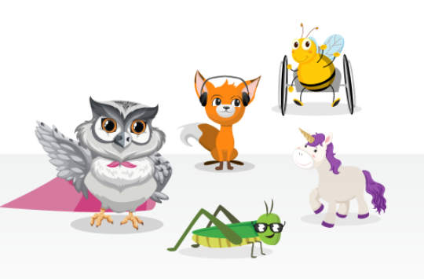
Ψηφιακή Εργαλειοθήκη Money Matters
Βιβλία Κόμικς Money Matters
Η νέα σειρά κόμικ απευθύνεται σε νεαρά μέλη οικογενειών ηλικίας 6 έως 12 ετών και πραγματεύεται τον οικονομικό αλφαβητισμό με διασκεδαστικό και διαδραστικό τρόπο.
Τα 12 μηνιαία θεματικά κόμικς παρουσιάζουν έναν "υπερήρωα" οικονομικού αλφαβητισμού, ο οποίος αντιμετωπίζει με τους φίλους του θέματα που σχετίζονται με τον οικονομικό αλφαβητισμό.
Τα οπτικά στοιχεία και οι χαρακτήρες είναι ελκυστικά, πολύχρωμα και κατάλληλα για την ηλικία.

Slide 10

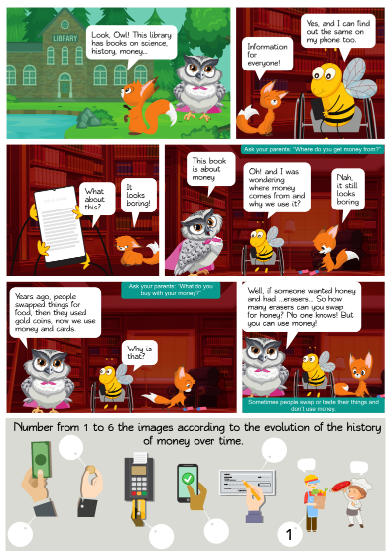
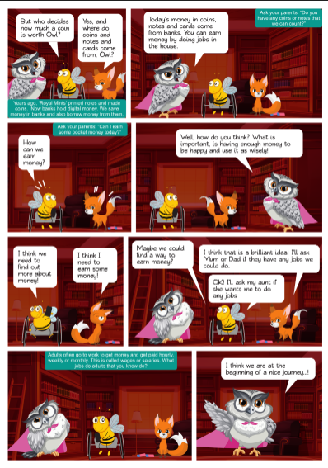
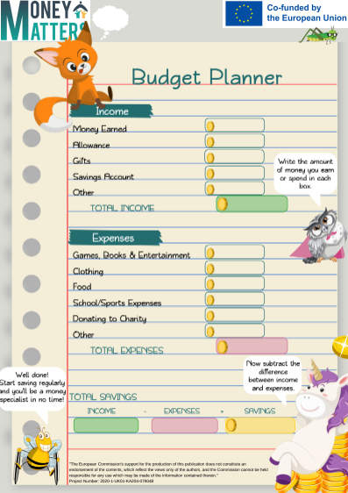
Ψηφιακή Εργαλειοθήκη Money Matters
Βιβλία Κόμικς Money Matters: Παράδειγμα

Slide 11

Ψηφιακή Εργαλειοθήκη Money Matters
Θέματα στα Βιβλία Κόμικς Money Matters:
Τι είναι το χρήμα, γιατί το χρησιμοποιούμε και η ιστορία του χρήματος.
Ανάγκες και επιθυμίες και οι επιπτώσεις της διαφήμισης
Προϋπολογισμός
Αποταμίευση
Ψηφιακά χρήματα στην τράπεζα
Διαφορετικά είδη τεχνικών διαφήμισης
Φιλανθρωπική δράση
Επιχειρηματικότητα & δάνεια
Ηλεκτρονικές αγορές και ασφάλεια
Νόμισμα
Φόροι
Κυκλική οικονομία και βιωσιμότητα

Slide 12
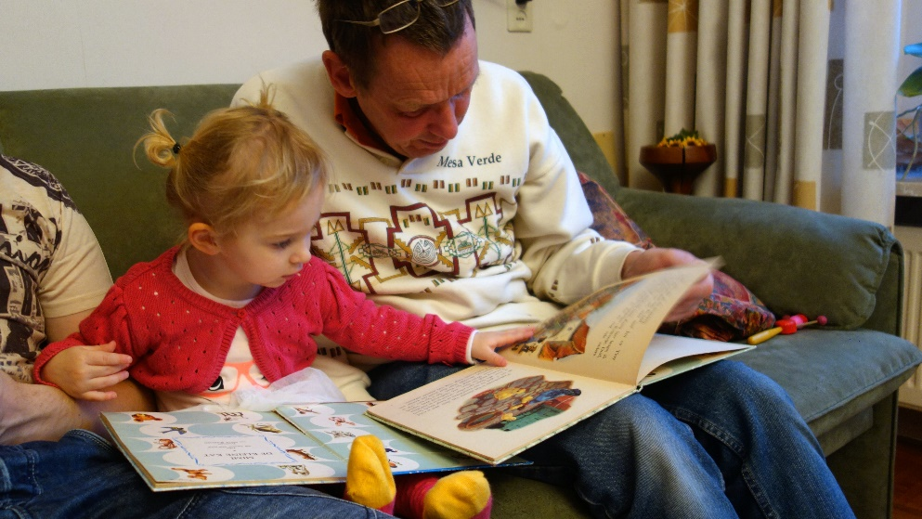
Ψηφιακή Εργαλειοθήκη Money Matters
Δραστηριότητα M8.2
Θέματα στα Βιβλία Κόμικς Money Matters
Σε ζευγάρια:
Κοιτάξτε ένα κόμικ που δεν έχετε ξαναδεί στην εκπαίδευση.
Εξηγήστε πώς θα μπορούσατε να χρησιμοποιήσετε το κόμικ για να διερευνήσετε τον οικονομικό αλφαβητισμό.
Καταγράψτε 4 ιδέες για να μοιραστείτε την εμπειρία μάθησης με ένα παιδί.

Slide 13

Ψηφιακή Εργαλειοθήκη Money Matters
Συμβουλές για τη χρήση των Βιβλίων Κόμικς του Money Matters στο σπίτι:
Χρησιμοποιήστε τις σειρές για να διδάξετε στα παιδιά τα θέματα του κόμικ.
Βρείτε χρόνο στο πρόγραμμά σας για να καθίσετε και να χρησιμοποιήσετε τις πηγές με τα παιδιά σας. Ίσως μια φορά το μήνα να τους διδάξετε μια νέα έννοια που σχετίζεται με το θέμα του κόμικ.
Ενθαρρύνετε τη συζήτηση και μιλήστε με το παιδί σας για τα οικονομικά με τρόπο που να τα καταλαβαίνει. Αφήστε τα να κάνουν ερωτήσεις.
Εγείρετε την περιέργεια ακούγοντας το παιδί σας και βοηθώντας το να νιώσει μεγαλύτερη αυτοπεποίθηση και ικανότητα να λαμβάνει σοφές οικονομικές αποφάσεις καθώς μεγαλώνει.

Slide 14

Ψηφιακή Εργαλειοθήκη Money Matters
‘Ψηφιακά Δωμάτια Απόδρασης’ Money Matters
Οι διαδικτυακές προκλήσεις του ψηφιακού δωματίου απόδρασης σε αυτό το μαθησιακό υλικό αφορούν βασικά θέματα που σχετίζονται με τον οικονομικό αλφαβητισμό για εφήβους ηλικίας 13 έως 18 ετών.
Οι πόροι είναι σε εισαγωγικό και ενδιάμεσο επίπεδο και εισάγουν βέλτιστες πρακτικές στον οικονομικό προγραμματισμό, τη διαχείριση του χρέους, την αντιμετώπιση των απατεώνων κ.λπ.
Ένα εισαγωγικό δωμάτιο απόδρασης έχει 3 προκλήσεις που γίνονται σταδιακά πιο δύσκολες. Ένα ενδιάμεσο έχει
5 προκλήσεις που γίνονται σταδιακά πιο δύσκολες.

Slide 15

Ψηφιακή Εργαλειοθήκη Money Matters
Θέματα στα Διαδικτυακά Δωμάτια Απόδρασης Money Matters
Τα Διαδικτυακά Δωμάτια Απόδρασης πραγματεύονται ένα ευρύ φάσμα οικονομικών θεμάτων τόσο σε εισαγωγικό όσο και σε ενδιάμεσο επίπεδο.
Τραπεζικές συναλλαγές Πίεση από τους Συνομηλίκους Απάτες με Χρήματα Προϋπολογισμός Οικονομικές Κρίσεις
Οικονομικές έννοιες Νομίσματα

Slide 16
Ψηφιακή Εργαλειοθήκη Money Matters
Δραστηριότητα M8.3
Δοκιμάστε ένα Δωμάτιο Απόδρασης
Ακολουθήστε έναν σύνδεσμο σε ένα δωμάτιο απόδρασης και δοκιμάστε τις προκλήσεις σε ζευγάρια:
Διαχείριση χρέους, εισαγωγικό επίπεδο: https://forms.gle/5p7qCmixSsfpecQ99
Διαχείριση χρέους, ενδιάμεσο επίπεδο: https://forms.gle/gxarZoqbYHutH45c8

Slide 17
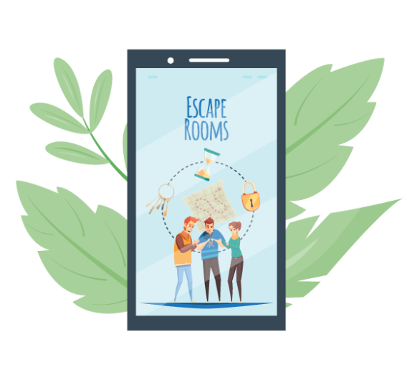
Ψηφιακή Εργαλειοθήκη Money Matters
Συμβουλές για τη χρήση των Διαδικτυακών Δωματίων Απόδρασης του Money Matters
Μπορείτε να χρησιμοποιήσετε τα δωμάτια απόδρασης για να διδάξετε στους εφήβους θέματα σχετικά με τον οικονομικό αλφαβητισμό μέσα από το παιχνίδι. Οι έφηβοι συχνά απολαμβάνουν τη μάθηση μέσω δραστηριοτήτων επίλυσης προβλημάτων.
Ολοκληρώστε τα δωμάτια απόδρασης ως οικογένεια λύνοντας τους γρίφους μαζί ως ομαδική δραστηριότητα.
Ενθαρρύνετε τον προσωπικό αναστοχασμό σχετικά με τις προκλήσεις και ρωτήστε για μια παρόμοια κατάσταση της πραγματικής ζωής.

Slide 18

Ψηφιακή Εργαλειοθήκη Money Matters
Διάλειμμα για καφέ και τσάι

Slide 19
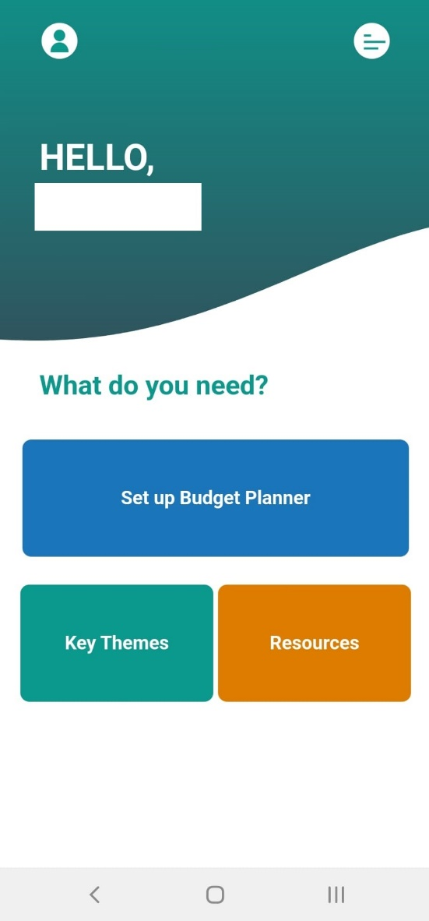
Ψηφιακή Εργαλειοθήκη Money Matters
Εφαρμογή Money Matters
Με την εφαρμογή MONEY Matters:
μπορείτε να παίξετε ένα παιχνίδι λεξιλογίου
μπορείτε να μάθετε για τη διαχείριση χρημάτων
μπορείτε να φτιάξετε ένα σχέδιο αποταμίευσης
Πώς θα μπορούσε αυτή η Εφαρμογή να είναι χρήσιμη για την οικογενειακή μάθηση με διαγενεακό τρόπο;

Slide 20


Ψηφιακή Εργαλειοθήκη Money Matters
Δραστηριότητα M8.4
Βυθιστείτε! Κατεβάστε την Εφαρμογή

Slide 21
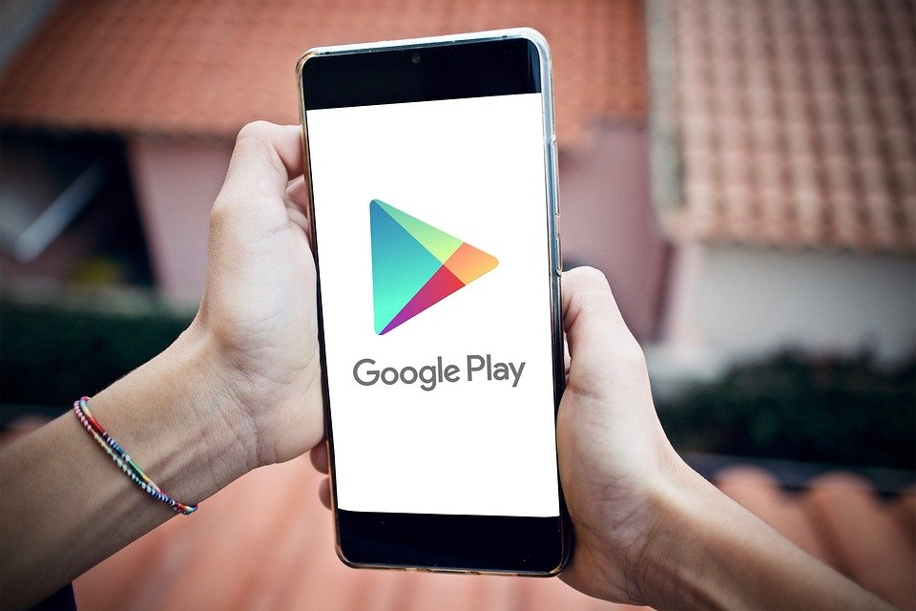
Ψηφιακή Εργαλειοθήκη Money Matters
Λήψη της Εφαρμογής Money Matters:
Η Εφαρμογή Money Matters App είναι διαθέσιμη εδώ:
Ή:
Η ιστοσελίδα Money Matters ως διαδικτυακή εφαρμογή:
https://moneymatttersproject.eu
Play Store – Android

Slide 22
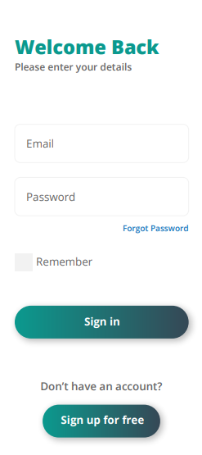

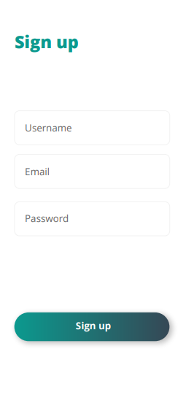
Ψηφιακή Εργαλειοθήκη Money Matters
Εγγραφή και ξεκίνημα στην εφαρμογή Money Matter

Slide 23
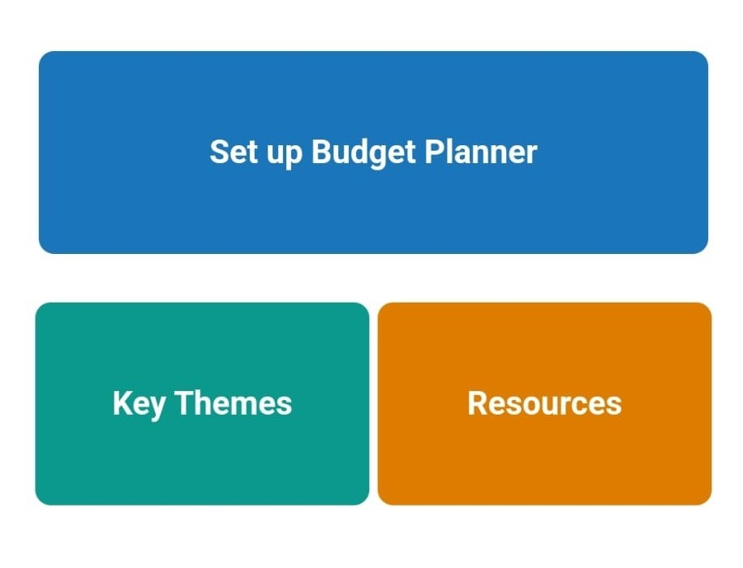
Ψηφιακή Εργαλειοθήκη Money Matters
Τι περιλαμβάνει η εφαρμογή;
Η εφαρμογή Money Matters σας προσφέρει την ευκαιρία να αποκτήσετε πρόσβαση σε:
Ένα Σχέδιo Προϋπολογισμού που περιλαμβάνει μια επισκόπηση των δαπανών και των στόχων αποταμίευσης.
Βασικά Θέματα που σχετίζονται με το θέμα του οικονομικού αλφαβητισμού.
Πόροι σε εθνικό επίπεδο που μπορούν να σας βοηθήσουν να μάθετε περισσότερα για τις οικονομικές πληροφορίες στη χώρα σας.

Slide 24

Ψηφιακή Εργαλειοθήκη Money Matters
Δραστηριότητα M8.5
Ομαδική Συζήτηση: Οικονομικός Αλφαβητισμός στο σπίτι και τρόπος χρήσης της Εφαρμογής Money Matters

Slide 25
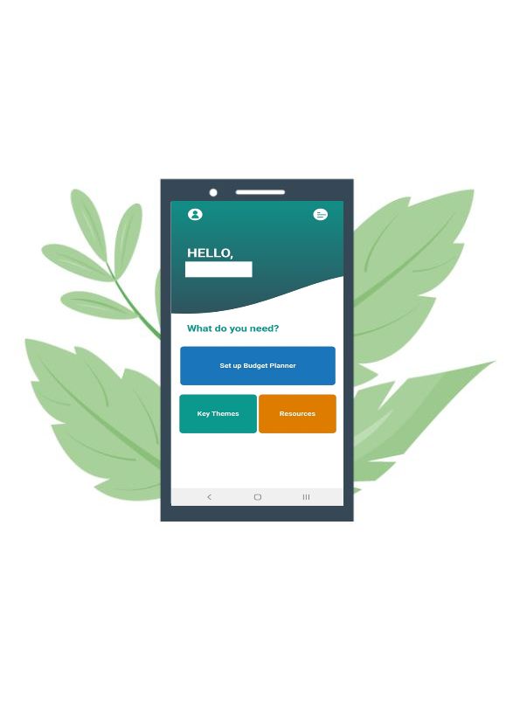
Ψηφιακή Εργαλειοθήκη Money Matters
Συμβουλές για τη χρήση της Εφαρμογής Money Matters στο σπίτι
Εξερευνήστε την εφαρμογή ως οικογένεια και ζητήστε από τους νέους στο σπίτι σας να κατεβάσουν την εφαρμογή στις κινητές συσκευές τους.
Συμπληρώστε ως οικογένεια τον σχεδιαστή προϋπολογισμού. Αυτό μπορεί να βοηθήσει στην πλοήγηση στον τρόπο δημιουργίας ενός προσωπικού προϋπολογισμού και σχεδίου αποταμίευσης.
Μάθετε περισσότερα μέσα από τα βασικά θέματα και τους πόρους.
Ακούστε ερωτήσεις και υποστηρίξτε τη συζήτηση σχετικά με τα θέματα, αφήνοντας χρόνο για ερωτήσεις που σχετίζονται με τον οικονομικό αλφαβητισμό για διευκρινίσεις.

Slide 26
Σας ευχαριστούμε για την παρουσία σας. Για περισσότερες πηγές επισκεφθείτε την ιστοσελίδα Money Matters: https://moneymattersproject.eu/

